Slide 1
DATA MINING雲端決策平台CDMS Smart Score II
---以 R 為基礎
謝邦昌 教授 劉思喆
輔仁大學統計資訊學系暨應用統計所教授
中國人民大學統計學院& 廈門大學計畫統計系客座教授
首都經貿大學統計學院&中央財經大學統計學院博導
上海財經大學統計及管理學院&西南財經大學統計學院客座教授
西安財經學院統計學院&天津財經大學統計學院客座教授
山東經濟學院統計學院&廣西財經學院客座教授&新疆財經學院客座教授
中華資料採礦協會榮譽理事長

Slide 2
Outline
Background, Motivation & Purpose
Related Work: R + iSmartScore & Microsoft Cloud Computing for BI
CDMS Smart Score II
Experimental Results
Conclusions

Slide 3
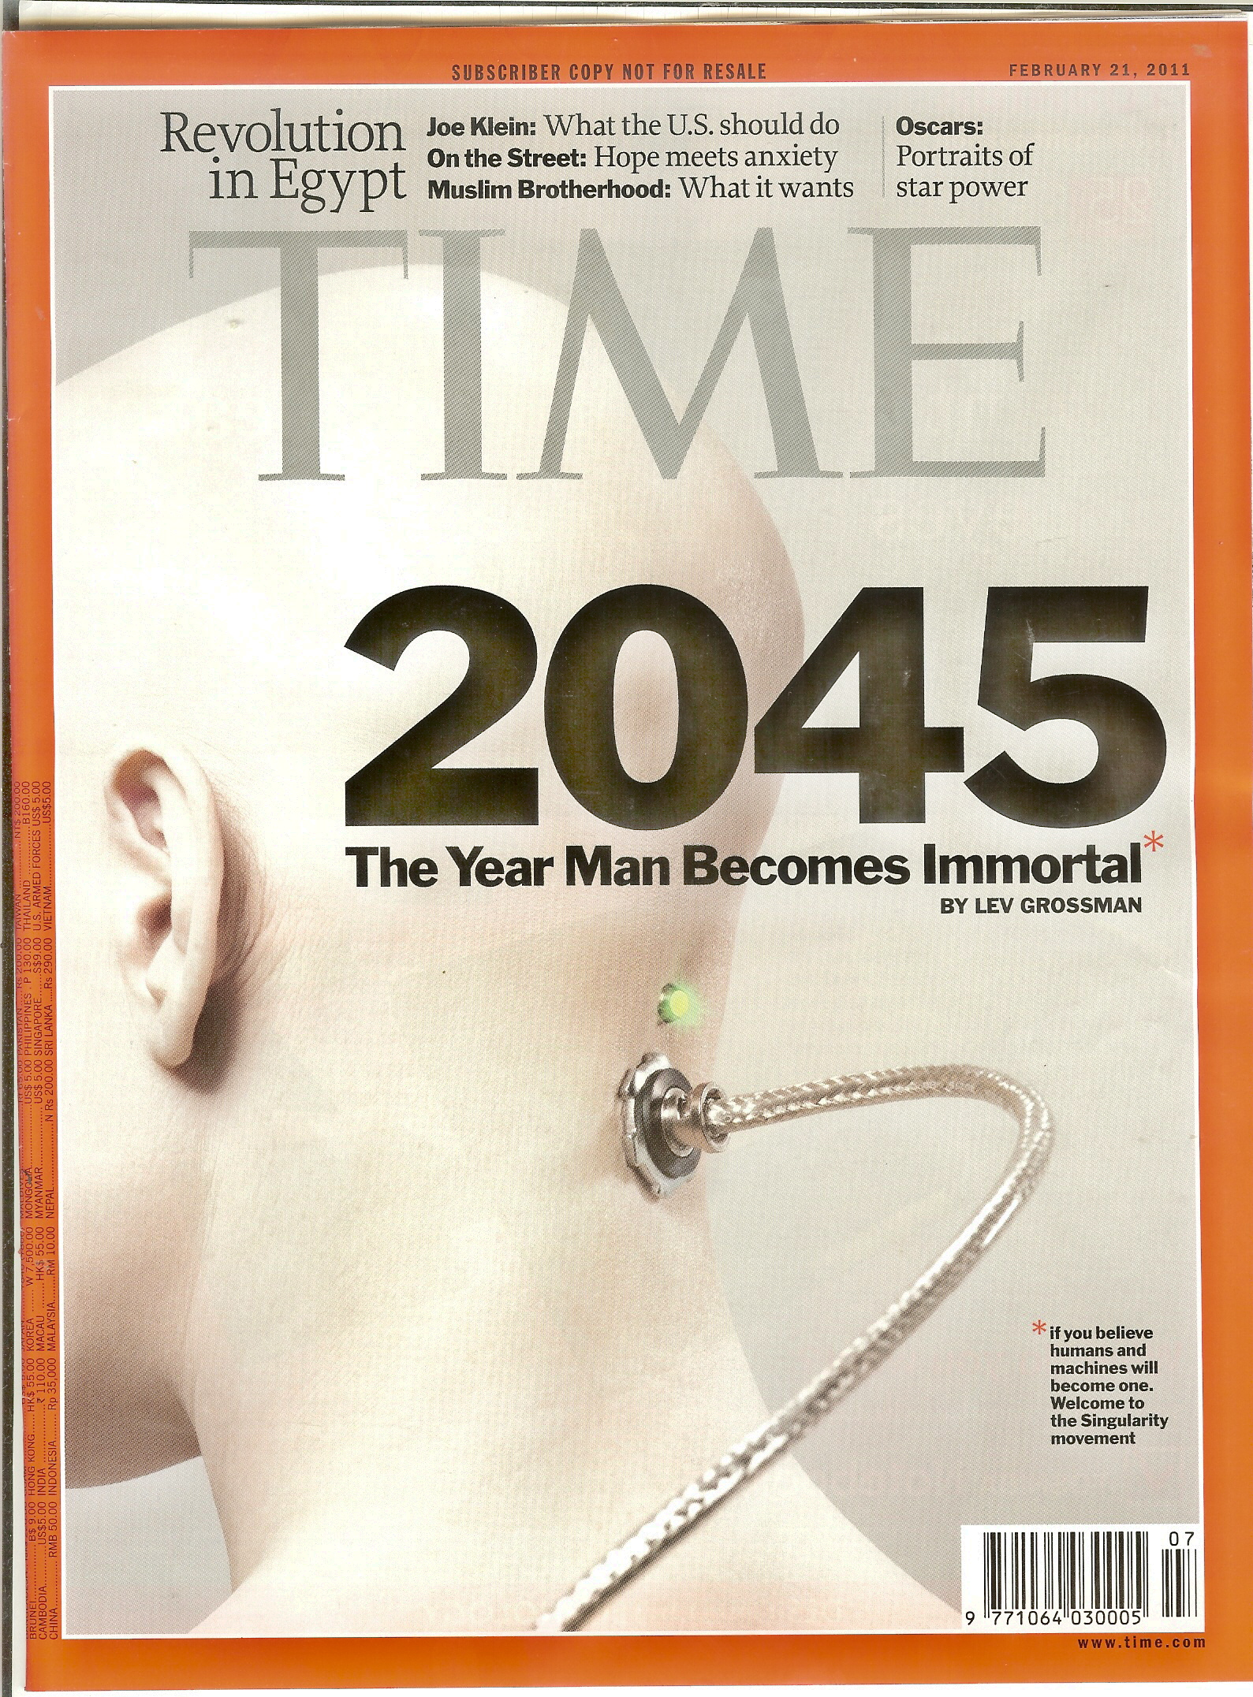

Slide 4
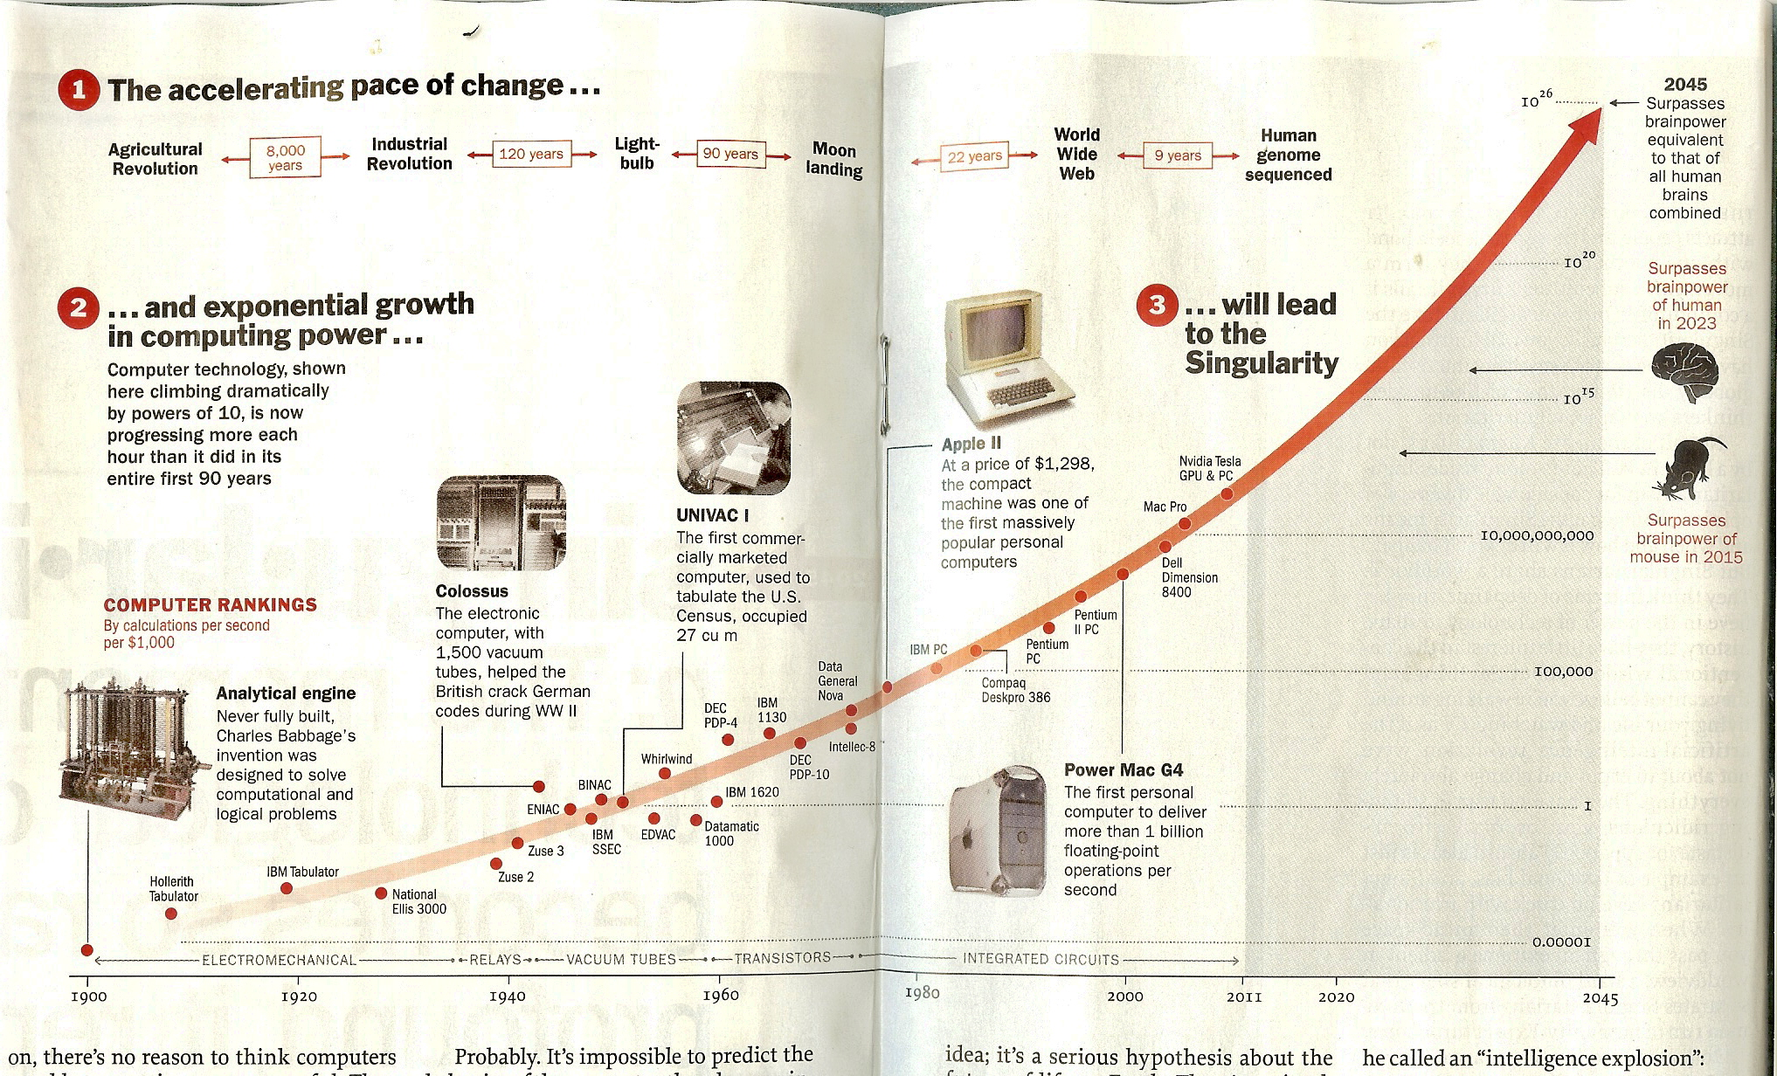

Slide 5
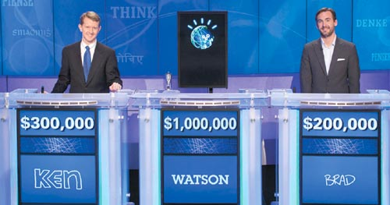
「電腦vs.人腦」益智遊戲大賽經過三天激戰後，IBM的超級電腦華生（Watson，圖中）最終擊敗人類，獲頒100萬美元獎金。IBM將把這筆獎金捐給世界展望會等慈善機構。
（美聯社）

Slide 6
IBM研究人員花了四年打造華生，它每秒運算能力達80兆次。由2,800個處理器核心、16百萬位元組工作記憶體運轉。為了建立華生的知識庫，研究人員在4百萬位元組磁片累積了2億頁的內容，它能運用600萬條邏輯規則來確定哪一個是最好的答案。當華生被問問題時，軟體就會對名字、資料、地理位置或其他條件開始進行分析。它甚至能對問題的暗示進行語句結構或文法分析。
雖然IBM還沒有計劃要參加第二度決賽，或是創造第二代華生，但的確有計劃要在許多領域推銷華生電腦技術。像是在健康照護領域，能藉此回答許多關於人體知識的困難問題。

Slide 7
Background
隨著Google, Amazon, IBM, Microsoft, Yahoo等知名業者跟進雲端服務後，雲端運算幾乎成了網路服務的代名詞
在1980年代，每個人的桌上都有一台個人電腦
拜雲端運算之賜，在2010年代，每個人在行動中都擁有一台超級電腦
雲端運算將如同綠色節能技術一樣，都是未來幾年IT的必然趨勢

Slide 8
Background
CDMS Smart Score II將雲端運算整合至DATA MINING(Data Mining)的範疇之中，進而形成雲端智慧(Cloud Intelligence)，並提供雲端服務

Slide 9
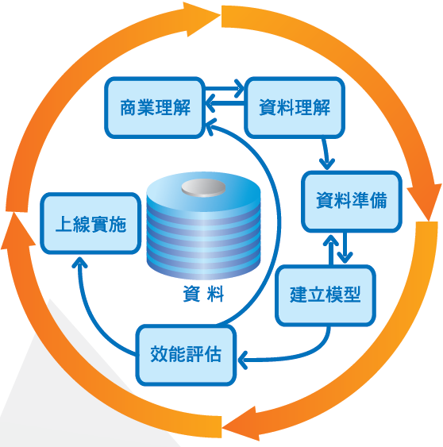
Background
一般DATA MINING的建模方式大都遵循CRISP-DM的標準流程

Slide 10
Background
為了達成CRISP-DM的各個階段，許多廠商紛紛推出許多DATA MINING的工具，較為知名的有
IBM Intelligent Miner
一個License約需台幣450萬
SAS Enterprise Miner
只租不買斷，一個License租一年約需台幣500萬
SPSS Modeler (己被IBM所併購)
一個License約需台幣500萬
Microsoft SQL Server
一個License約需台幣100萬

Slide 11
Motivation
這些DATA MINING軟體有許多共通的缺點
貴且不易上手
無法處理資料分布不平衡的問題
軟體更新不易
知識分享困難
探勘場地受限，行動探勘無法達成
無法與現有之系統整合

Slide 12
Motivation-貴且不易上手
這些DATA MINING工具一個License的費用至少都需要台幣100萬至500萬之間
同時，由於其功能非常繁雜，因此非經一段時間的訓練，資料分析人員是無法順利操作的
例如，資料中常常隱含許多的雜訊(Noise)，像是空值(Null Value)、錯誤值(Wrong Value)及離群值(Outlier)，若要利用這些軟體去處理這些雜訊，除了要有資料前處理的相關知識外，如何利用這些軟體所提供的元件去處理這些雜訊，還需一段時間的訓練
此外，如何有效率的找出對分類結果有幫助的重要屬性？如何決定模型的最佳參數？…等，均非一朝一夕就能訓練出能處理這些問題的資料分析人員

Slide 13
Motivation-貴且不易上手

Slide 14
Motivation-貴且不易上手
再者，這些軟體本身並沒有將DATA MINING流程及分類步驟的整體概念，融入在它們的軟體中
這些軟體可以說是僅僅提供建立探勘模型所需的元件而已
因此，資料分析人員需將DATA MINING流程及分類的詳細步驟熟記於腦海中，再根據腦海中的記憶一步步完成分類模型的建置
這樣的建置過程曠日費時
在一個講求快又有效率的決策部門中，這樣的建置步驟所花費的時間及人力成本是非常高的

Slide 15
Motivation-貴且不易上手
以某金控為例
這個金控一年約有150件DATA MINING的專案要進行
也就是說平均2~3天就要完成一件DATA MINING的分析專案
因此這個金控訂定，從有專案的構想開始，進行資料的處理、分析、探勘到結果的呈現，其標準的流程是8天
8天內要將所有的資料處理完成，並且要完成所有的分析及探勘的步驟，同時開始進行行銷
傳統的分類模型建置方式，並無法滿足金控對時間及人力成本上的需求

Slide 16
Motivation- 無法處理資料分布不平衡的問題
在分類決策模型的建構上，這些DATA MINING工具經常假設訓練集中的資料是均勻或接近均勻地分布在不同的目標類別中
例如，有1,000筆訓練資料，其中由600筆資料是屬於好客戶，而剩下的400筆資料是屬於壞客戶，好壞客戶的比例是3:2，我們通常稱此類的資料分布為輕度的資料不平衡
一般來說，當這些DATA MINING工具應用在目標類別分布越均勻的資料集時，其所建立之分類模型通常會有比較好的分類效能
然而，在許多實務的應用中，卻經常牽涉到目標類別分布不平衡的問題(Imbalanced Class Distribution Problem)

Slide 17
Motivation- 無法處理資料分布不平衡的問題
目標類別分布不平衡資料集所造成的問題是，在訓練資料集中，當大多數的資料是屬於某一類別(我們稱之為多數類別; Majority Class)，而只有極少數的資料是屬於另一個類別(我們稱之為少數類別; Minority Class)時，一個分類模型通常傾向將所有資料預測為多數類別，完全忽視少數類別，而少數類別的預測通常又是最重要的
以賦稅再造-營業稅智慧型選案來說，資料中
虛設行號公司的比例為16%
正常營業公司的比例為84%

Slide 18
Motivation-軟體更新不易
由於這些DATA MINING工具大多採Client-Server的架構，因此當軟體功能有所更新時，需逐一重新安裝Client端及Server端的軟體，在系統的安裝及版本的更新上，並不便利、快捷

Slide 19
Motivation-知識分享困難
專案的目標除能有效地幫助企業做決策，獲得高利潤並降低損失外，建模過程的經驗傳承，才能對企業有長遠的影響
例如，從建模解讀的過程中，我們可以瞭解那一種類型的人會對本專案的產品有興趣，或是那一種類型的人會有信用上的問題
傳統這些DATA MINING工具並未考慮這方面的問題，造成知識分享上的困難

Slide 20
Motivation- 探勘場地受限，行動探勘無法達成
未來的行銷模式必定是朝向個人化的方式進行
未來行銷專案的特性是多樣、快速且每個專案僅鎖定特定的族群
因此，即時的行動探勘需求就越來越重要
傳統這些DATA MINING工具僅能安裝在公司的某些場所的某些電腦上，探勘場地受限，即時行動探勘的需求無法達成
當然，決策主管想隨時隨地查閱探勘分析結果的最新報告，也變得完全不可能，即時決策的需求同樣無法做到
這樣的結果通常會造成行銷動作過慢且沒有效率，影響公司的營收

Slide 21
Purpose
建構及研發一個雲端DATA MINING決策分析平台，並架構在雲端運算的平台上- CDMS Smart Score II
一舉解決傳統DATA MINING軟體的所有缺點
降低企業在系統、軟體、時間及人力上所需花費的成本，並提高企業的獲利

Slide 22
不須購買
統計軟體
可快速處
理龐大的
資料
不須具備
相關統計
背景
只須連上
網路
DATA MINING雲端決策平台
介面
操作
簡單

Slide 23
研究工具
系統架構
AppServ軟體
R軟體
原始資料整理
SPSS19
系統環境建置
Apache
AppServ軟體
MySQL
PHP
統計分析

Slide 24
Cloud Computing
雲端運算(Cloud Computing)是將龐大運算操作拆成千百個較小的操作，再交給遠端的多台伺服器同時運算
透過此種技術，網路服務提供者可以在數秒之內，處理數以千萬計的資訊，並提供和「超級電腦」一樣強大效能的網路服務，以符合網路使用者日增的各種需求

Slide 25
雲端服務的類型

Slide 26
雲端服務的類型
CDMS Smart Score II

Slide 27
CDMS Smart Score II的特點
它為雲端版本，可按需求使用、按使用收費，大大地減少企業應用DATA MINING來從事行銷活動的成本
資料分析人員只需透過瀏覽器(Browser) 即可進行DATA MINING的分析及建模的工作，完全不需要額外安裝任何DATA MINING使用端(Client)的軟體，因此也沒有軟體更新的問題
有新版的軟體推出時，我們只需更新雲端上的系統即可
當資料分析人員下次連結至系統時，便可使用新版的軟體來進行分析的工作，大大地降低更新系統所需花費的成本
下圖為leeys，登入CDMS Smart Score II後的系統畫面

Slide 28
平台SOP流程
定義問題
資料收集與選取
資料處理
模型評估與驗證
資料剖析
變數篩選
誤差抽樣
建置模型
最適模型
資料分類
實施
基本資料
財務資料
申報方式
雜訊處理
插補遺漏值
變數轉換
敘述性統計
相關分析
關聯係數
卡方檢定
逃漏稅：非逃漏稅
1：1
1：2
1：3
訓練資料：測試資料
70%：30%
決策樹
類神經網路
羅吉斯回歸
支援向量機
隨機森林
整體正確率
反查率
精確率
F-measure
AUC
Gini係數

Slide 29
CDMS Smart Score II的特點
在上圖中，我們可以看出leeys目前已經建立了6個DATA MINING的模型(包含模型名稱、模型描述及建模的時間)

Slide 30
CDMS Smart Score II的特點
它採引導式(Wizard)探勘的方式，將DATA MINING流程及分類步驟的整體概念，融入在軟體中，引導資料分析人員逐步進行DATA MINING的分析及建模的工作
許多棘手的工作(例如，雜訊(空值、錯誤值及離群值)的處理、重要關鍵屬性的發掘等)都可透過點選的方式來輕易達成，大幅縮短建模所需的時間，以達成快速行銷的目的
在CDMS Smart Score II下，一個DATA MINING的模型可在1個小時內獲得一定水準以上的探勘結果
同時，資料分析人員不需具備太多的DATA MINING先備知識，亦不需長時間的訓練
在CDMS Smart Score II下，資料分析人員的訓練將可在1~2個小時內完成，減少企業所需花費的時間及人力成本
對現行貴又不好用的DATA MINING軟體，將有一定程度之衝擊
下圖為CDMS Smart Score II引導leeys進行小額信貸(Small Loan)分析及建模的系統畫面

Slide 31
CDMS Smart Score II的特點
在上圖中，leeys目前正在進行DATA MINING建模中的資料清理(Data Cleansing)步驟
當資料分析人員按下OK&Next的按鈕後，系統隨即會引導人員進行下一階段的空值填補(Null Value Imputation)的步驟

Slide 32
CDMS Smart Score II的特點
它能根據資料的分布情形，自動進行效能最佳化，找出最佳的分類參數，以解決目標類別分布不平衡的問題
它可自動產生資料分析人員及決策者所需的報表(Report)，下圖顯示CDMS Smart Score II報表功能的系統畫面，報表功能可顯示
建模過程所使用的有效變數為何？
重要程度(Importance)為何？
建模過程對每一個變數做過那些處理(包含了空值(Null Value)、離群值(Outlier)等)？
系統的效能評估報告等
這項功能大大地簡化整體最後重要結果的整理與呈現

Slide 33
CDMS Smart Score II的特點
同時，透過報表分享(Report Sharing)的功能，即能將報表分享給相關的分析人員，以達到知識分享的目的，以提升行銷的成效
下圖顯示CDMS Smart Score II報表分享流程的系統畫面

Slide 34
CDMS Smart Score II的特點

Slide 35
CDMS Smart Score II的特點
在上圖中，leeys將目前所執行之小額信貸(Small Loan)專案建模完成後的報表，分享給另一個資料分析人員sjyen
當sjyen登入系統後，透過報表分享(Report Sharing)的連結即可看到有那些人、在何時分享報表給她，是那個模型的建模報表等
若sjyen點選模型名稱即可看到報表的內容，但無法修改
若leeys不想再分享報表給sjyen，可再次點選報表分享的按鈕，並取消對sjyen的分享

Slide 36
CDMS Smart Score II的特點
它為雲端系統，故不受探勘場地限制，行動探勘可隨時達成，Anytime, Anywhere
決策主管也可隨時隨地查閱探勘分析結果的最新報告，達成即時決策的需求

Slide 37
Related Work: R + iSmartScore

Slide 38
Related Work: R + iSmartScore
在2006年時，ISmartSoft Inc.推出了R + iSmartScore的線上分類軟體，以解決傳統DATA MINING軟體貴且不易上手、人員訓練困難、系統更新不易及探勘場地受限，行動探勘無法達成等之缺點
R + iSmartScore為線上版本，因此不需安裝任何軟體即可使用
它的計價方式有二，但不論是那一種方式，都遠比傳統的DATA MINING軟體便宜的多
以頻寬及建置的模型數計價
每月收取使用費
一次買斷
將系統直接建置於公司中
當作有500個使用者的方式收費

Slide 39
Related Work: R + iSmartScore
R + iSmartScore雖解決了傳統DATA MINING軟體的一些問題，但它仍有許多的缺點，如下所示：
它無法處理資料欄位中的空值/錯誤值/離群值
它無法填補資料欄位中的空值
它無法將資料重新編碼
它無法產生衍生性欄位並過濾資料
它無法自動計算出對分類結果有幫助的關鍵屬性
它無法根據目標類別的分布情形，自動進行效能最佳化，找出最佳的分類參數(無法處理類別分佈不平衡的問題) ，使得分類的結果最佳化
它無法比較不同分類模型間的差異(因為只有一種模型)
它沒有考慮到知識分享這方面的問題，造成知識傳承上的困難
以上缺點中，以(6)最為嚴重且致命
在企業實務的應用中，其目標類別的分布通常是非常不平衡的
若系統無法有效的處理這個問題，其分類的效能將會大打折扣

Slide 40
Microsoft SQL Server 2008 Cloud Computing

Slide 41
Related Work: Microsoft CC
在2010年時，微軟也推出了雲端DATA MINING系統(http://www.sqlserverdatamining.com/cloud/)
基本上，微軟所推出的系統是將SQL Server 2005的DATA MINING功能網路化
因此，其分類的結果和直接在SQL Server 2005中探勘的結果是一樣的
網路化後，它和R + iSmartScore一樣，變成是線上的DATA MINING軟體
它和R + iSmartScore一樣有相同的缺點
同時，由於它正在開發中，在處理的資料量及系統的穩定性上，都還有相當的改進空間

Slide 42
CDMS Smart Score II
傳統DATA MINING軟體有著貴、軟體操作不易、人員訓練困難、分類效能不佳、系統安裝及版本更新不易、知識分享困難及探勘場地受限，行動探勘無法達成等的諸多缺點。銘傳大學雲端DATA MINING決策分析平台-CDMS Smart Score II的問世，一舉攻克了這些難題

Slide 43
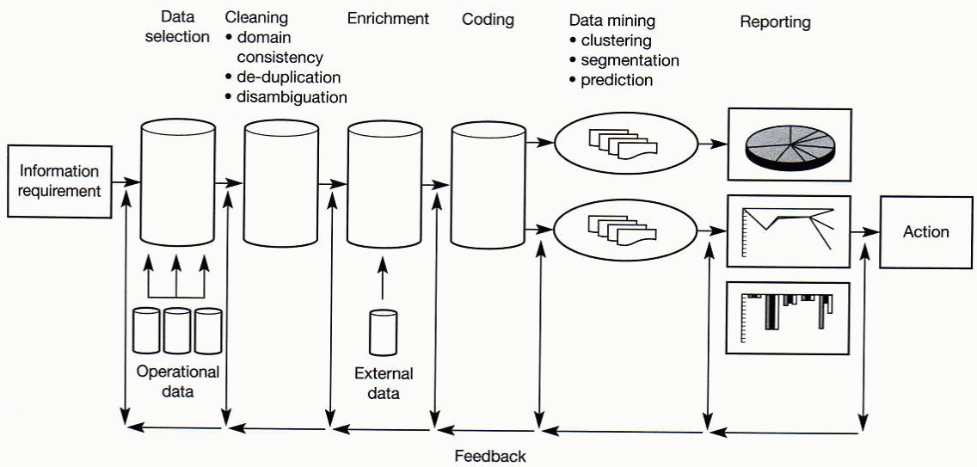
Knowledge Discovery in Database
Data Warehousing (DB & SSIS)
SSAS
SSRS

Slide 44
CDMS Smart Score II的功能
CDMS Smart Score II擁有在資料採礦領域最常用的四大技術
分類(Classification)
預測(Prediction)
分群(Clustering)
關聯(Association)

Slide 45
CDMS Smart Score II的功能
預測資料所屬的類別
預測資料所對應的數值

Slide 46
CDMS Smart Score II的功能
發掘資料間的內部結構
找出那些事件常常一起出現

Slide 47
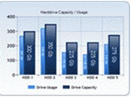
System Architecture for Classification
Member
Login
Upload Dataset /
Database Connection
Flat File / Database
Member Database
Target Attribute
Attribute Selection
Partition Dataset
Data
Cleansing
Data
Profiling
Null Value Imputation
Data
Coding
Derived
Attributes
Data
Filtering
Statistics
Attribute Importance
Train
Model
Threshold
Optimization
Test
Model
Reporting
Single
Score
Batch
Score

Slide 48
CDMS Smart Score- Member Login http://120.125.85.66/mining/index.php
CDMS Smart Score II是適合多人共同採礦及分析資料的環境，因此會有會員登錄系統的動作 (P.S. 帳號 test 密碼 test )

Slide 49
CDMS Smart Score- Upload Dataset
可連結純文字的.csv檔
也可連結Microsoft SQL Server 2008

Slide 50
CDMS Smart Score- Upload Dataset
可檢視原始資料
自動分析出屬性名稱、空值個數、不同值個數及屬性的型態(數值/類別屬性)

Slide 51
CDMS Smart Score- Upload Dataset

Slide 52
CDMS Smart Score- Target Attribute
目標屬性

Slide 53
CDMS Smart Score- Attribute Selection
選擇要進入探勘模型的屬性(專家模式)

Slide 54
CDMS Smart Score- Partition Dataset
依所設定的百分比將資料
切割成訓練及測試資料集
自行上傳
測試資料集
訓練及測試資料集在目標屬性上的分佈情形

Slide 55
CDMS Smart Score- Data Cleansing
針對數值屬性可設定偵測離群值的方式，以及離群值的處理方式
針對類別屬性則可利用勾選的方式，指定錯誤值

Slide 56
CDMS Smart Score - Null Value Imputation
設定數值屬性的空值填補方式

Slide 57
CDMS Smart Score - Null Value Imputation
設定類別屬性的空值填補方式

Slide 58
CDMS Smart Score - Data Profiling
資料的分佈情形

Slide 59
CDMS Smart Score - Data Profiling
數值屬性資料分佈

Slide 60
CDMS Smart Score - Data Profiling
類別屬性資料分佈

Slide 61
CDMS Smart Score- Data Coding
類別屬性與數值屬性間的相互轉換

Slide 62
CDMS Smart Score- Data Coding
類別屬性轉為數值屬性：
連續性指派(Arbitrary Assignment)
數值屬性轉為類別屬性：
離散化(Discretization)

Slide 63
CDMS Smart Score - Derived Attributes
產生新的屬性及空值填補方式

Slide 64
CDMS Smart Score - Data Filtering (建立區隔化模型)
數值屬性保留資料的方式
類別屬性保留資料的方式

Slide 65
CDMS Smart Score - Attribute Importance
屬性重要性分析⇨找出關鍵屬性

Slide 66
CDMS Smart Score- Statistics
統計分析⇨協助解釋關鍵屬性
信用良好
信用不良
checking_status

Slide 67
CDMS Smart Score- Statistics
統計分析⇨協助解釋關鍵屬性
信用良好
信用不良
num_dependents

Slide 68
CDMS Smart Score - Train Model (NN Training Result)
提供4種分類模型：
加強型貝式
類神經網路
羅吉斯迴歸
決策樹

Slide 69
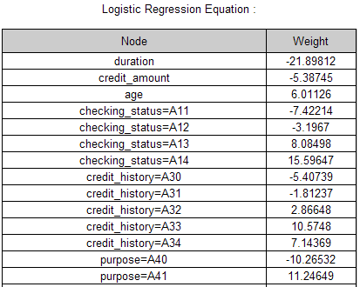
CDMS Smart Score - Train Model (LR Training Result)
羅吉斯迴歸學習結果
迴歸方程式

Slide 70
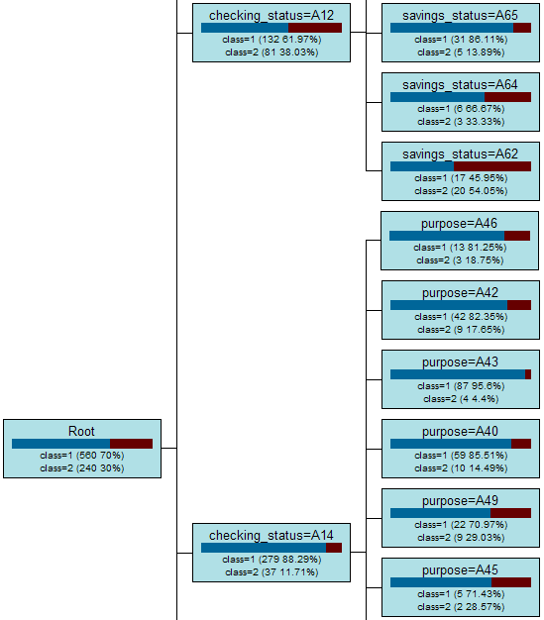
CDMS Smart Score - Train Model (DT Training Result)
決策樹學習結果

Slide 71
CDMS Smart Score - Threshold Optimization
根據目標類別的分佈情形，進行效能最佳化，以解決目標類別分佈不平衡的問題
最佳化條件可選
F-measure
Benefit

Slide 72
CDMS Smart Score - Threshold Optimization (F-Measure)
最佳化F-measure的結果
4種方法的結果

Slide 73
CDMS Smart Score- Confusion Matrix
Type I Error
Type II Error

Slide 74
CDMS Smart Score- Confusion Matrix
分類正確率
回應率
捕捉率
F-指標
回應率
捕捉率
F-指標

Slide 75
CDMS Smart Score– Lift Chart
有回應人數佔總體有回應人數的百分比
Model Area
Score =
Ideal Area
行銷人數佔總體人數百分比

Slide 76
CDMS Smart Score– Lift Chart
有回應人數佔總體有回應人數的百分比
行銷人數佔總體人數百分比

Slide 77
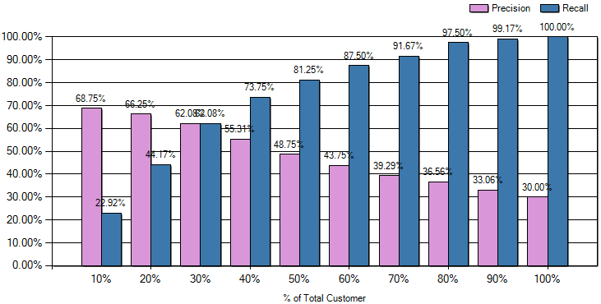
CDMS Smart Score - Precision vs. Recall
行銷人數
回應率(Precision)
捕捉率(Recall)
間的關係圖
行銷人數佔總體人數百分比

Slide 78
CDMS Smart Score - Threshold Optimization (Benefit)
最佳化Benefit所設定的條件
固定成本
行銷一個人的成本
行銷一個人成功的淨利

Slide 79
CDMS Smart Score - Threshold Optimization (Benefit)
最佳化Benefit的結果

Slide 80
CDMS Smart Score - Threshold Optimization (Benefit)
Confusion Matrix
Model Benefit
Lift Chart
Precision vs. Recall
Profit Chart

Slide 81
CDMS Smart Score– Model Benefit
獲利率
Model Benefit Ratio
模型獲利
全部行銷獲利
Model Benefit
=
理想模型獲利
Ideal Benefit

Slide 82
CDMS Smart Score- Profit Chart
以Neural Network來說
行銷30%的人
可獲得最高利益
行銷人數佔總體人數百分比

Slide 83
CDMS Smart Score- Profit Chart
Neural Network模型的獲利情形
利用Naive Bayes模型來行銷，行銷人數在30%時 ，能得到最大獲利

Slide 84
CDMS Smart Score- Profit Chart
總收入
總成本
固定成本
單位總成本
投資1元
回收1.05元
投資報酬率
理想模型
全部行銷
NB模型
NN模型
LR模型
DT模型

Slide 85
CDMS Smart Score- Test Model
預測結果下載

Slide 86
CDMS Smart Score- Single Score
單人線上 預測介面
此人有78.384%的機率
會不還錢
可允許有空值

Slide 87
CDMS Smart Score- Deployment
發佈系統：http://120.125.85.122/SScore.aspx?id=AguaBOVw1z

Slide 88
CDMS Smart Score- Deployment

Slide 89
CDMS Smart Score- Batch Score
預測結果下載

Slide 90
CDMS Smart Score- Batch Score

Slide 91
duration
1 (good)
1 (bad)
Predicted Results

Slide 92
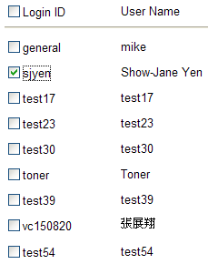
CDMS Smart Score- Reporting
報表分享

Slide 93
CDMS Smart Score V.S SPSS Clementine Car Insurance Dataset(汽車保險資料集)
無空值下的結果
Clementine | Precision | Recall | F-measure
Decision Tree | 55.56% | 6.33% | 11.36%
Neural Network | N/A | 0.00% | N/A
CDMSSmartScore | Precision | Recall | F-measure
Naive Bayesian | 33.86% | 81.01% | 47.76%
Neural Network | 34.11% | 55.70% | 42.31%
Logistic Regression | 35.63% | 78.48% | 49.01%
由於我們的系統有效能最佳化的機置，
因此我們的系統遠優於SPSS Clementine的分類結果!

Slide 94
CDMS Smart Score V.S SPSS Clementine Car Insurance Dataset(汽車保險資料集)
5%空值下的結果
Clementine | Precision | Recall | F-measure
Decision Tree | 62.50% | 6.33% | 11.49%
Neural Network | 39.29% | 13.92% | 20.56%
CDMSSmartScore | Precision | Recall | F-measure
Naive Bayesian | 36.84% | 70.89% | 48.49%
Neural Network | 36.08% | 72.15% | 48.10%
Logistic Regression | 35.71% | 75.95% | 48.58%
在有5%資料有空值的情況下，
我們的系統依舊遠優於SPSS Clementine的分類結果!

Slide 95
CDMS Smart Score V.S Intelligent Miner Card Application Dataset (信用卡進件資料集)
無空值下的結果
Intelligent Miner | Precision | Recall | F-measure
Decision Tree | 50.00% | 55.56% | 52.63%
Neural Network | 27.27% | 83.33% | 41.00%
CDMSSmartScore | Precision | Recall | F-measure
Naive Bayesian | 37.31% | 69.44% | 48.54%
Neural Network | 35.21% | 69.44% | 46.73%
Logistic Regression | 30.88% | 58.33% | 40.39%
我們系統的分類結果與IBM Intelligent Miner互有勝負!

Slide 96
CDMS Smart Score V.S Intelligent Miner Card Application Dataset (信用卡進件資料集)
5%空值下的結果
Intelligent Miner | Precision | Recall | F-measure
Decision Tree | 36% | 42% | 38%
Neural Network | 35% | 64% | 45%
CDMSSmartScore | Precision | Recall | F-measure
Naive Bayesian | 32.47% | 69.44% | 44.25%
Neural Network | 36.07% | 61.11% | 45.36%
Logistic Regression | 35.48% | 61.11% | 44.90%
在有5%資料有空值的情況下，
我們的系統則優於IBM Intelligent Miner的分類結果!

Slide 97
CDMS Smart Score V.S SQL Server 2005 Small Loan Dataset(小額信貸資料集)
無空值下的結果
SQL Server 2005 | Precision | Recall | F-measure
Decision Tree | 20.00% | 6.45% | 9.76%
Neural Network | N/A | 0.00% | N/A
CDMSSmartScore | Precision | Recall | F-measure
Naive Bayesian | 34.29% | 38.71% | 36.36%
Neural Network | 32.65% | 51.61% | 40.00%
Logistic Regression | 20.00% | 70.97% | 31.21%
我們的系統遠優於Microsoft SQL Server 2005的分類結果!

Slide 98
CDMS Smart Score V.S SQL Server 2005 Small Loan Dataset(小額信貸資料集)
5%空值下的結果
SQL Server 2005 | Precision | Recall | F-measure
Decision Tree | N/A | 0.00% | N/A
Neural Network | N/A | 0.00% | N/A
CDMSSmartScore | Precision | Recall | F-measure
Naive Bayesian | 24.14% | 45.16% | 31.46%
Neural Network | 28.57% | 45.16% | 35.00%
Logistic Regression | 16.26% | 64.52% | 25.97%
在有5%資料有空值的情況下，
我們的系統依舊遠優於Microsoft SQL Server 2005的分類結果!

Slide 99
漫步雲端，任重而道遠！
只在此山中 雲深不知處

